Slide 1
Revue de projet N°1
Système d'alerte précoces
S.A .P

Slide 2
Sommaire
Objectif du projet
Le besoin
  Avantages du projets
  Tâche étudiant 1
  Tâches étudiant 3
  Tâches étudiant 2
  Mes recherches

Slide 3
Objectif du projet
Automatiser le système d'alerte
Pouvoir simuler un tremblement de terre
Pouvoir identifier une onde P

Slide 4
Les besoin
Pouvoir avoir un système automatisé qui permettrais de gagner du temps sur l'évacuation

Slide 5
Points forts et avantages
Plus sécuriser
Automatique
Simulation de séisme

Slide 6
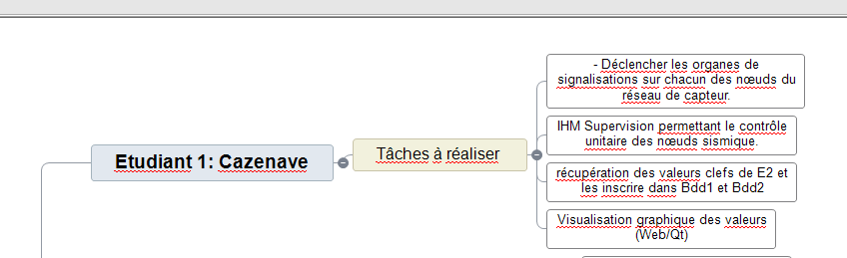
Tâche Etudiant 1

Slide 7
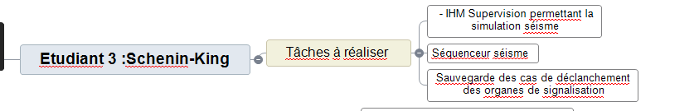
Tâches Etudiant 3

Slide 8
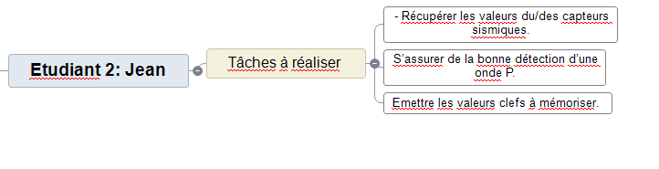
Tâche étudiant 2

Slide 9
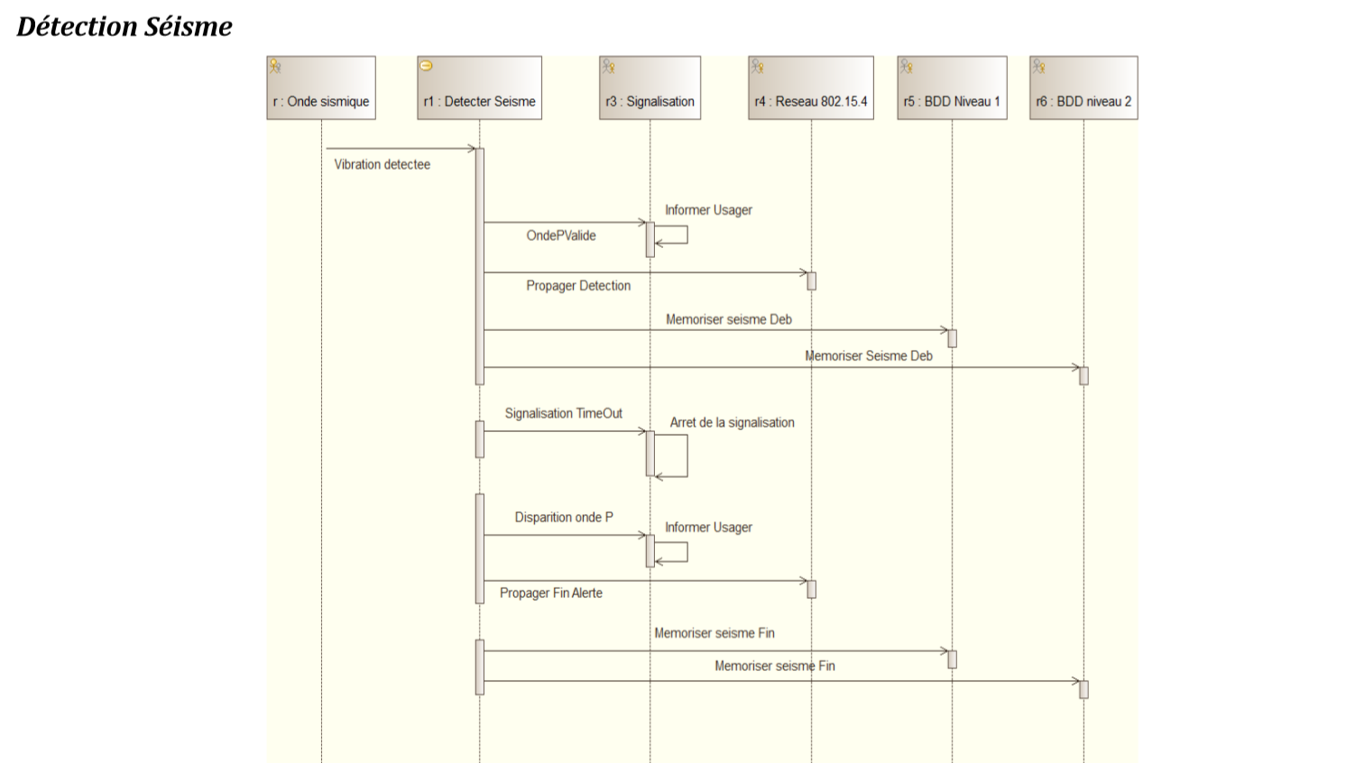

Slide 10
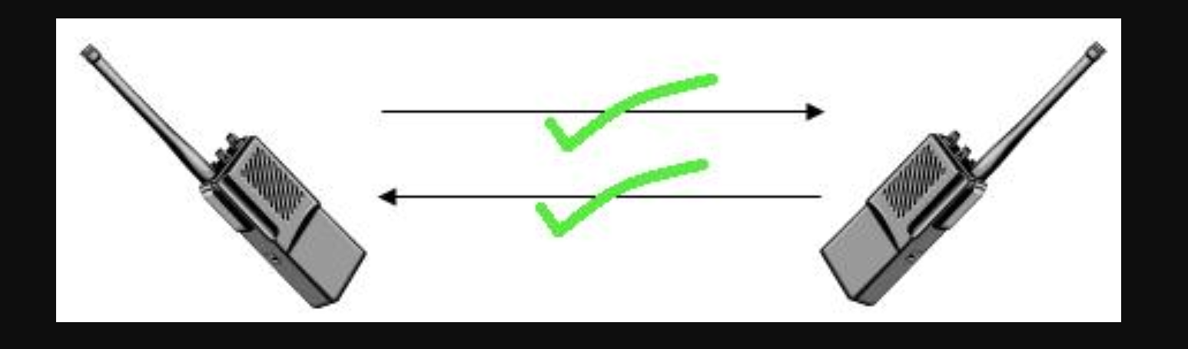
Quel composant utilisé ? Pour récupérer les valeurs

Slide 11
Mes recherches
Matériels a utilisé ?
Pourquoi avoir choisi ce composant ?
Quel capteur et pourquoi ?

